Slide 1
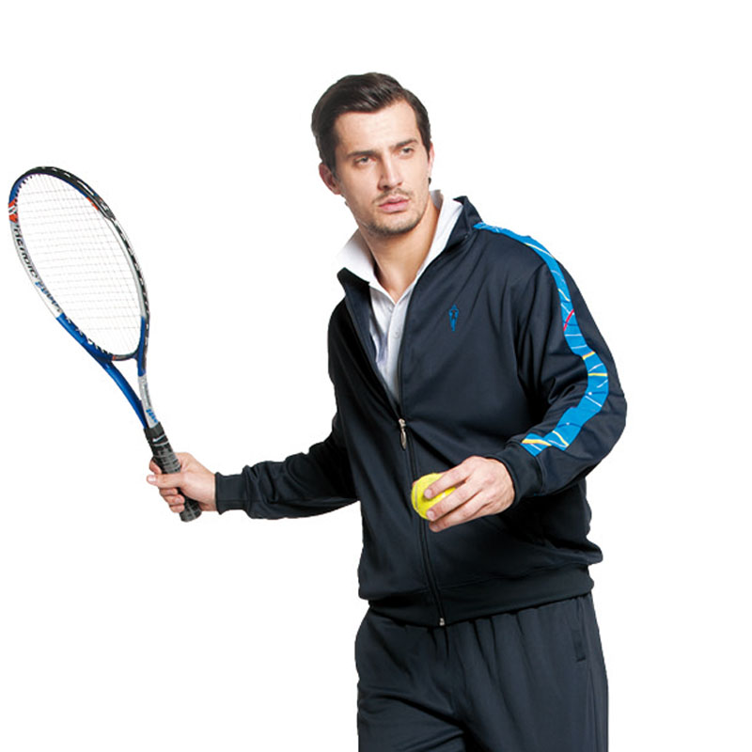





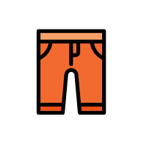











❄
大语言模型
男女情侣款,针织套装,运动衣服,春秋装,蓝黑色
文本相似度
MLP
模态相似图
原始交互图
正品 男女 情侣款 针织套装 运动衣服 春秋装 5169 特价
❄
该用户喜欢衣服类商品
$e_{u}:$User Embedding
大语言模型
$e_{i}:$Item Embedding
协同信息评分
GNN
$e_{p}:$p Behavior Embedding
0.84
$e_{c}:$ c Behavior Embedding
0.84
$e_{b}:$ b Behavior Embedding
跨图对比学习
0.78
增强交互图
0.78
0.70
$e_{u}:$User Embedding
0.70
$e_{i}:$Item Embedding
0.79
GNN
$e_{p}:$p Behavior Embedding
0.79
0.64
$e_{c}:$ c Behavior Embedding
0.65
去噪交互图
$e_{b}:$ b Behavior Embedding

Slide 2
❄
大语言模型
男女情侣款,针织套装,运动衣服,春秋装,蓝黑色
MLP
正品 男女 情侣款 针织套装 运动衣服 春秋装 5169 特价
❄
该用户喜欢衣服类商品
大语言模型
协同信息评分
0.84
0.84
0.78
0.78
0.70
0.70
0.79
0.79
0.64
0.65

